Slide 1
математика
Игра –
викторина
информатика
физика

Slide 2
1 | 2 | 3 | 4 | 5 | 6
7 | 8 | 9 | 10 | 11 | 12
13 | 14 | 15 | 16 | 17 | 18
19 | 20 | 21 | 22 | 23 | 24
25 | 26 | 27 | 28 | 29 | 30
31 | 32 | 33 | 34 | 35 | 36
информатика
математика
физика

Slide 3
Вопрос 1
Какие из перечисленных редакторов являются растровыми?
1) Adobe Photoshop,
2) Macromedia Flash,
3) Corel Draw,
4) Corel Paint.

Slide 4
Вопрос 2
Как называется эта строка?
0твет

Slide 5
Вопрос 3
Сколько бит в слове клавиатура?
0твет

Slide 6
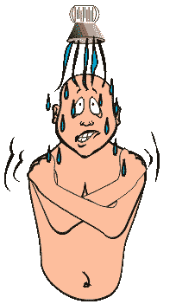
Вопрос 4
Как называется информация, получаемая с помощью органов осязания?
0твет

Slide 7
Вопрос 5
Устройство для приема и передачи сообщения по электронным сетям через телефонную линию – это
0твет

Slide 8
Вопрос 6
Общая часть имени у группы компьютеров в Интернете называется …
0твет

Slide 9
Вопрос 7
Компьютер, подключенный к Интернет, обязательно имеет: …
0твет

Slide 10
Вопрос 8
Программа, служащая для создания архивов, содержащих файлы в сжатом виде
0твет

Slide 11
Вопрос 9
Минимальный элемент графического изображения.
0твет

Slide 12
Вопрос 10
Программы, которые содержат команду повторения.
0твет

Slide 13
Вопрос 11
Графический способ описания алгоритма
0твет

Slide 14
Вопрос 12
В какой системе счисления
5+3=10
0твет

Slide 15
Вопрос 13
Имеет ли смысл выражение arcsin √2
0твет

Slide 16
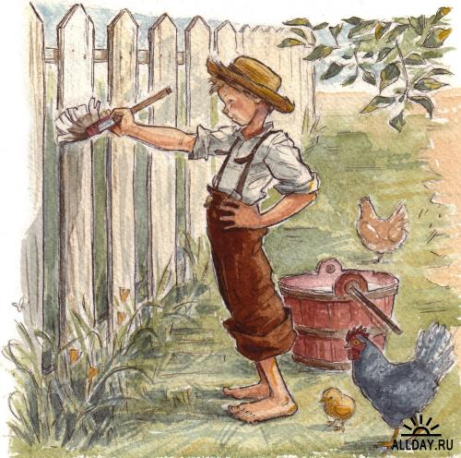
Вопрос 14
Некто должен покрасить забор за 7 дней. Каждый день площадь окрашенной поверхности увеличивается в 2 раза. За сколько дней некто покрасит половину забора?
0твет

Slide 17
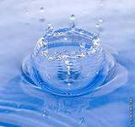
Вопрос 15
Наполненный доверху сосуд имеет массу 5 кг, а наполненный на половину – 3,5 кг. Сколько воды вмещает сосуд
0твет

Slide 18
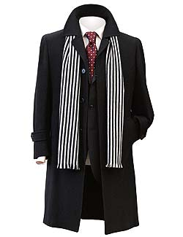
Вопрос 16
Костюм стоит 110 долларов. Сколько франков надо заплатить за этот костюм, если курс франков по отношению к доллару составляет 5.5?
0твет

Slide 19
Вопрос 17
Один отец передал своему сыну в личную библиотеку 600 книг. Другой отец поступил также и пополнил библиотеку своего сына на 400 книг. Когда сыновья составили каталоги полученных книг, то оказалось, что их совместный фонд увеличился лишь на 600 книг. Как это случилось?
0твет

Slide 20
Вопрос 18
Биологи утверждают, что бактерия за одну секунду производит себе подобную. Если одну бактерию поместить в банку, то она заполнится бактериями за полчаса. За какое время эту же банку заполнят 2 бактерии?
0твет

Slide 21
Вопрос 19
Один мальчик охотился в кухне на тараканов и убил пятерых, а ранил в три раза больше. Трех тараканов мальчик ранил смертельно и они погибли от ран, а остальные тараканы выздоровели, но обиделись на мальчика навсегда и ушли к соседям. Сколько тараканов ушло к соседям навсегда?
0твет

Slide 22
Вопрос 20
Когда младенца Кузю поцарапала кошка, он орал 5 минут, когда его укусила оса, он орал на 3 минуты больше, но когда собственная мать набросилась на него и начала мыть с мылом, Кузя орал в два раза дольше, чем после укуса осы. Мама мыла Кузю 11 минут.
0твет

Slide 23
Вопрос 21
Если бы завтрашний день был вчерашним, то до воскресенья осталось бы столько дней, сколько прошло от воскресенья до вчерашнего дня. Какой же сегодня день?
0твет

Slide 24
Вопрос 22
Бутылка с пробкой стоит 11 рублей. Бутылка на 10 рублей дороже пробки. Сколько стоит пробка?
0твет

Slide 25
Вопрос 23
Дан кусок проволоки, длиной 120 см. Какое наименьшее число раз придется ломать проволоку, чтобы изготовить каркас куба с ребром 10 см?
0твет

Slide 26
Вопрос 24
Многогранник из Египта – это…
0твет

Slide 27
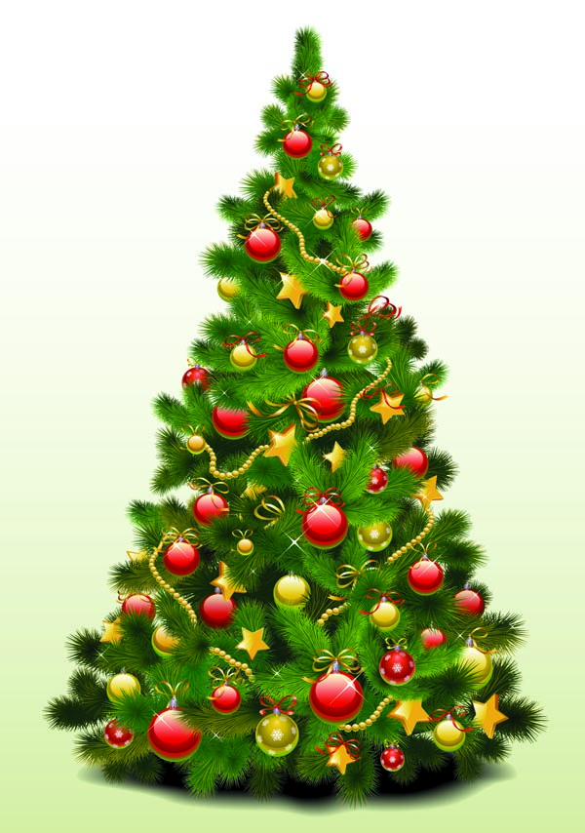
Вопрос 25
Новогодняя ёлка была украшена гирляндой электрических лампочек, соединенных последовательно. Одна лампочка перегорела. Её выбросили и составили снова цепь. Стала ли гирлянда гореть ярче или наоборот, померкла оттого, что лампочек стало меньше?
0твет

Slide 28
Вопрос 26
Этот человек является первым лауреатом Нобелевской премии по физике. В 1901 году ему была присуждена Нобелевская премия за открытие (лучи), которое носит его имя. Назовите его открытие.
0твет

Slide 29
Вопрос 27
Польский астроном, доказавший, что земля вращается вокруг Солнца.
0твет

Slide 30
Вопрос 28
Когда был запущен первый искусственный спутник Земли?
0твет

Slide 31
Вопрос 29
Можно ли загореть в комнате у освещенного солнцем, но закрытого окна?
0твет

Slide 32
Вопрос 30
Некоторые солдаты, впервые попав в боевую обстановку, "кланяются пулям" - нагибаются, услышав звук летящей пули. На сколько это разумно с физической точки зрения?
0твет

Slide 33
Вопрос 31
Какие волны используются для мобильной связи?
0твет

Slide 34
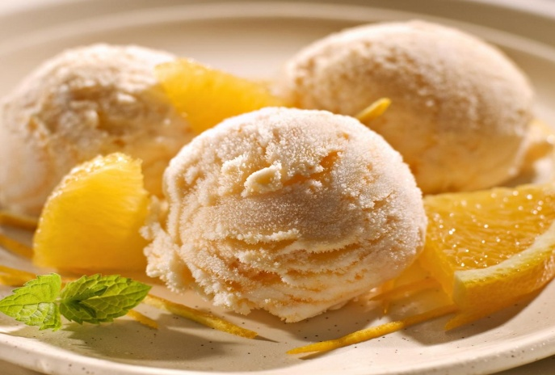
Вопрос 32
Мороженое. Вовочка с другом купили по порции мороженого и принесли его домой. Друг положил свое мороженое на блюдце, а Вовочка подставил свое под струю вентилятора. Чьё мороженое дольше не растает?
0твет

Slide 35
Вопрос 33
Если дохнуть себе на руку, ощущаем тепло, если дунуть ощущаем холод. Почему?
0твет

Slide 36
Вопрос 34
Почему мокрые пальцы примерзают зимой к металлическим предметам и не примерзают к деревянным?
0твет

Slide 37
Вопрос 35
Что в переводе с греческого означает «ЭЛЕКТРОН»?
0твет

Slide 38
Вопрос 36
Влажный воздух более плотный, поэтому давление перед дождем увеличивается?
0твет

Slide 39
ОТВЕТ 1
1) Adobe Photoshop,
2) Corel Paint

Slide 40
ОТВЕТ 2
Меню

Slide 41
ОТВЕТ 3
1 символ = 8 бит,
поэтому в слове
Клавиатура - 80 бит

Slide 42
ОТВЕТ 4
Тактильная

Slide 43
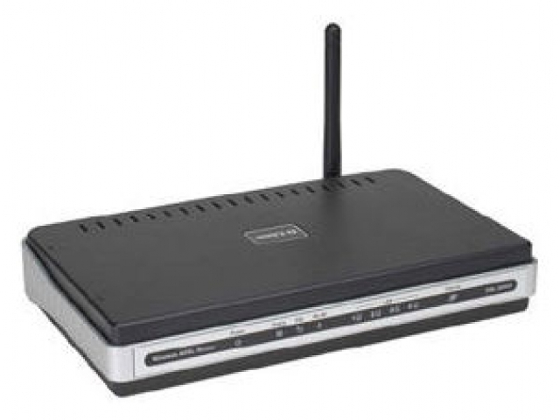
ОТВЕТ 5
модем

Slide 44
ОТВЕТ 6
Домен

Slide 45
ОТВЕТ 7
(IP) адрес

Slide 46
ОТВЕТ 8
Архиватор

Slide 47
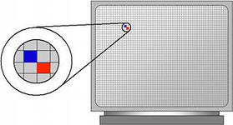
ОТВЕТ 9
Пиксель

Slide 48
ОТВЕТ 10
цикл

Slide 49
ОТВЕТ 11
Блок- схема

Slide 50
ОТВЕТ 12
В восьмеричной.

Slide 51
ОТВЕТ 13
нет

Slide 52
ОТВЕТ 14
За 6 дней

Slide 53
ОТВЕТ 15
3 кг.

Slide 54
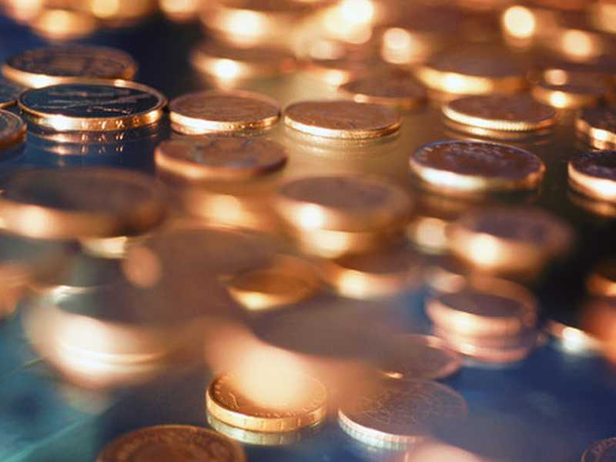
ОТВЕТ 16
605 франков

Slide 55
ОТВЕТ 17
Это дед, отец и сын. Отец получил 600 книг, из них 400 передал своему сыну, поэтому совместный фонд сыновей увеличился лишь на 600 книг

Slide 56
ОТВЕТ 18
за 29 секунд

Slide 57
ОТВЕТ 19
12 тараканов

Slide 58
ОТВЕТ 20
5 минут

Slide 59
ОТВЕТ 21
среда

Slide 60
ОТВЕТ 22
50 копеек

Slide 61
ОТВЕТ 23
4 раза

Slide 62
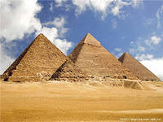
ОТВЕТ 24
Пирамида

Slide 63
ОТВЕТ 25
U=J*R. Общее сопротивление гирлянды уменьшилось, а напряжение в сети осталось прежним. Поэтому гирлянда будет гореть ярче.

Slide 64
ОТВЕТ 26
Рентгеновские лучи.

Slide 65
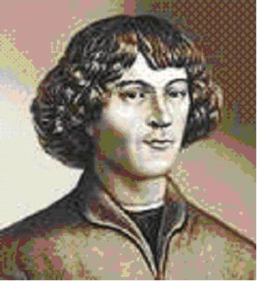
ОТВЕТ 27
Николай Коперник

Slide 66
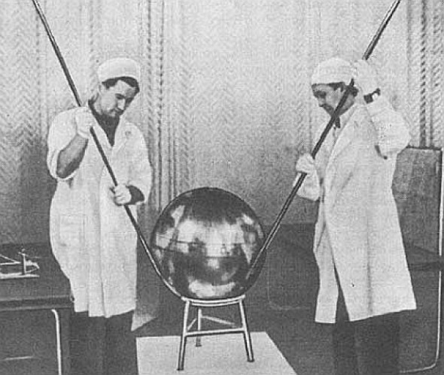
ОТВЕТ 28
4 октября 1957

Slide 67
ОТВЕТ 29
Нет. Загар вызывается ультрафиолетовым излучением, а обычное стекло его не пропускает

Slide 68
ОТВЕТ 30
Совсем неразумно. Скорость звука (340 м\с) меньше скорости пули (около 800 м\с). Поэтому момент, когда солдат услышит звук пули, не предшествует моменту, когда пуля может его поразить.

Slide 69
ОТВЕТ 31
УКВ. Они распространяются прямолинейно от мобильного телефона до базовой станции, а потом сигнал передаётся на проводную телефонную сеть

Slide 70
ОТВЕТ 32
Мороженое, лежащее на блюдечке, окружает воздух охладившийся от мороженого. На мороженое помещенное в струю вентилятора попадает поток воздуха, имеющий комнатную температуру. Мороженое у друга дольше не растает.

Slide 71
ОТВЕТ 33
В одном случае мы способствуем конденсации водяных паров, содержащихся в выдыхаемом воздухе – рука ощущает тепло. В другом, быстрая струя воздуха способствует испарению влаги с поверхности руки – ощущаем холод

Slide 72
ОТВЕТ 34
Металл, обладая большей, чем дерево, теплопроводностью, отводит от тонкой плёнки воды теплоту настолько быстро, что она охлаждается ниже точки плавления и замерзает.

Slide 73
ОТВЕТ 35
Янтарь

Slide 74
ОТВЕТ 36
Нет. Давление падает, так как воздух менее плотен

